Slide 1
开源社区的运作
——以Linux、Apache、OpenStack基金会为例

Slide 2
主要内容：
1、什么是开源基金会？
2、三大开源基金会概况
3、开源基金会的组织架构
4、开源项目的孵化与进入

Slide 3
什么是开源基金会
开源基金会作为管理和推广开源项目的非盈利机构，为开源项目提供基础设施、活动、培训以及法律、商业、技术等服务。
特点是：开放性、共享性、分布式、合作性、创新性。

Slide 4
“创建一个伟大的软件是一回事。让它在整个行业中留下印记是另一回事。苹果、Facebook、谷歌、IBM、英特尔、微软、GitHub、Netflix、红帽、Slack和Linux基金会，这些公司和组织的工作对其他人构建什么、如何构建，以及最终由谁来使用它产生了重大影响。”
——SD Times

Slide 5
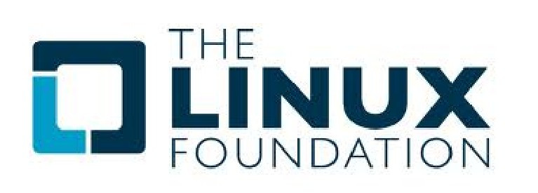







三大开源基金会概况
100+项目
160亿美元的代码总价值
1600+企业会员
35,000+技术专家参与社区活动
1000,000+社区参与者
Linux基金会(Linux Foundation, LF)
成立于2000年，
LF致力于围绕开源项目构建可持续的生态系统，以加速技术开发和行业采用，
核心目标是支持、促进、保护和标准化Linux和其他开源软件和技术。
跨越物联网、嵌入式系统、区块链和数据、云、网络、平台、安全和开源项目管理等领域

Slide 6






Apache基金会(Apache Software Foundation, ASF)
350+项目(300+顶级项目)
45个项目正在孵化
813名个人会员
8000+代码提交者
39,000+代码贡献者
460,000+社区参与者
成立于1999年，
ASF的使命是为公众提供软件，
通过为软件项目社区提供服务和支持来做到这一点，
这些社区由选择参加ASF活动的个人组成。
涉及大数据、云、搜索和CMS、DevOps和构建管理、物联网和边缘计算、机器和深度学习、服务器、Web框架等领域

Slide 7







OpenStack基金会（OpenStack Foundation, OSF）
55个官方OpenStack项目
187个国家
105,000名社区会员
20,000名开放基础设施爱好者
460,000+社区参与者
成立于2012年9月，
OSF的目标是通过提供一组共享资源来构建社区、促进协作并支持开源技术的集成，从而服务于开发人员、用户和整个开放基础设施生态系统。
OSF专注于云计算平台的操作系统开源，2017年12月开始孵化新的战略重点领域，从容器基础设施、CI/CD和边缘计算

Slide 8
开源基金会的组织架构
技术委员会主要负责管理与项目有关的技术事项，董事会不为其任何项目或活动提供技术指导。
技术委员会/PMC/TSC
基金会成员
基金会董事会
设立
投票、选举
其他工作组
设立
提名、选举
任命
任命
法律委员会
在其职权范围内行使董事会的权力，委员会向董事会报告工作。
主席
执行官员
财务委员会
开源社区
……
个人
监督日常事务、主持会议
管理具体职能
企业
赞助商
服务供应商
开源社区用户
开源社区贡献者
其他合约商/员工
……
组织
包含
社区非治理组

Slide 9
基金会成员
基金会成员通常采取会员制，会员与股东类似，会员可提名新的候补会员，并可在新的候补会员选举中投一票，亦可在董事会选举中投一票。
Apache基金会
Apache基金会采取的是被称为“Apache方式”的精英管理程序，基金会成员都是以个人的身份加入ASF，通过对基金会项目的持续参与和贡献，为协作开源软件有杰出贡献和价值的个人，都有资格成为ASF的会员。因此，ASF是由它最直接服务的社区，在它的项目中合作的人来管理的。
个人被授予会员资格后，可以提名和批准新ASF成员。
Apache基金会目前拥有730多名个人会员。

Slide 10
Linux基金会
成员 | 企业 | 说明
铂金会员 | AT&T、Google、思科、富士通、日立、华为、IBM、英特尔、微软、NEC、甲骨文、高通、三星、腾讯及VMware | 铂金会员、黄金会员和白银会员有权就基金会章程或章程明确要求其投票的事项进行投票。铂金会员直接拥有董事会席位。
黄金会员 | Accenture、阿里云、百度、思杰、……
白银会员 | 1NCE、99Cloud、A10、Nginx、……
Associates | AAIS、ECC、中国信通院、浙江大学、…… | 无投票权
个人会员 | —— | 参加Linux基金会活动或参加认证考试或培训课程等。

Slide 11
OpenStack基金会
成员 | 数量 | 企业
铂金会员 | <=8 | AT&T、Ericsson、华为、Intel、Rackspace、Red Hat、SUSE、腾讯云
黄金会员 | <=24 | 99Cloud、Canonical、中国移动、中国联通、Cisco、City Network、Dell Technologies、Deutsche Telekom、H3C、NEC、Mirantis、浪潮、ZTE、FiberHome、EasyStack、UnitedStack、Troila Technology
个人会员 | 无限制

Slide 12
基金会董事会
董事会根据基金会章程全面管理和监督基金会，制定并确保政策。董事会选举出一名主席(董事)，并按惯例任命一批执行官员包括副主席、秘书、财务总监等负责具体职能。主要活动包括：
制定和维持有关基金会的政策或规则及程序；
对所有提交董事会的决定或事项进行投票；
审查项目报告，决定基金会项目的进入或关闭，制定新项目的方针和政策；
确定预算分配的原则和方针，确定年度预算分配的重点；
提名及选举基金会新成员;
设立或关闭特定委员会以解决某一特定事项或支持基金会事务，监督委员会的选举；
协助创建基金会网站内容，管理社区公告；
规划和组织基金会活动，推动发展与合作。

Slide 13
Linux基金会董事会人数由董事会决议确定，最少为10人，目前由整个IT行业的22名高级领导人组成，铂金会员直接拥有董事会席位（但不超过20个），黄金会员中推选3名或少于黄金会员总数的董事，白银会员推选1名董事。董事任期两年。
Apache基金会董事会目前由9人组成，由基金会成员之间选举产生，董事会至少每13个月召开一次年度成员大会，选举新董事会和新成员候选人。
OpenStack基金会的白金会员在董事会设定8名固定席位不用竞选，在所有黄金会员里需要竞争8名黄金会员席位，由黄金会员们在1天内投票决定，不对社区公开，再由千万个人会员经过1周投票决定的8位个人独立董事席位，构成了24位基金会董事会。

Slide 14
技术委员会/TSC/PMC
技术委员会/TSC/PMC主要负责管理与项目有关的技术事项，董事会不为其任何项目或活动提供技术指导。
Linux基金会
LF下的项目，拥有各自的管理以及技术指导委员会（TSC）；而Linux基金会下子基金会，例如LF网络基金会（LF Networking Fund，LFN），旗下的项目保留自己的技术指导委员会（Technical Steering Committee，TSC）,并由技术咨询委员会（Technical Advisory Council，TAC）统一监管。

Slide 15
Apache基金会
Apache下的项目由项目管理委员会(PMC)直接管理，PMC由董事会决议成立，负责一个或多个项目社区的管理，包括一名主席和多名成员（他们由在这些项目中表现出优点和领导能力的个人组成的）。PMC在许可、品牌、基础设施等方面遵循基金会的政策，使用“Apache方式”独立地管理项目，特别是技术指导，PMC针对新提交者和新PMC成员进行投票，并对软件产品正式发布进行投票。
OpenStack基金会
OpenStack技术委员会是OpenStack开源项目的管理机构，代表项目的贡献者监督所有的技术问题。董事会有权批准技术委员会提名的技术委员会主席，除非董事会另有决定，技术委员会不得管理与开放基础设施项目有关的技术事宜。

Slide 16
其他工作组
基金会董事会还可以设一些执行委员会，如法律委员会或其他工作小组（统称“委员会”），在其职权范围内行使董事会的权力，委员会向董事会报告工作。
Linux基金会董事会可以随时任命董事会认为必要或适当的委员会，以开展业务，实现基金会的目标。Linux基金会下的项目通常还设有营销咨询委员会（MAC），法律委员会、财务委员会等协助董事会进行日常管理。
Apache基金会董事会有两个执行委员会包括法律委员会和安全小组。董事会还任命一些官员（corporate officers）在特定领域(法律、品牌、筹资、营销、基础设施等)制定和执行基金会的政策。
OpenStack董事会可以指定一个或多个委员会，例如用户委员会、法律委员会、薪酬委员会（compensation committee）、咨询委员会等。

Slide 17
基金会非治理组
作为一个基于社区的组织，还有许多其他的个人和组织团体为基金会项目提供有价值的工作和服务，但不属于基金会治理组织。包括赞助商、服务供应商（如会计、宽带服务）、开源软件用户、开源软件贡献者、其他合约商或员工等（如建设/维护基础设施）。

Slide 18
开源项目的孵化与进入
任何人都可以在Internet上发布项目的源代码，但是要构建一个可持续的项目社区，仅靠代码是不够的，而基金会就扮演了“社区看门人”的角色。

Slide 19
Linux基金会
Linux基金会提供两种方式来支持开源项目：①Core Support Programs，在Linux基金会托管的项目都可以利用Core Support Programs，② Collaboration Support Programs，基金会将专注于选择具有可持续生态系统的项目作为LF协作项目，可以通过Collaboration Support Programs来实现更高效、更有效和更透明的协作。
Core Support Programs
Collaboration Support Programs
Neutral Asset Ownership
Open Governance
Clear IP Terms
Base Policies
Entity Management
Community Tools
Community Event Engagement
General and Administrative Support
Leadership and Community Management Support
Marketing and Communications Support
IT and Release Engineering Support
Community Event Support
Training Support
Funding Support

Slide 20
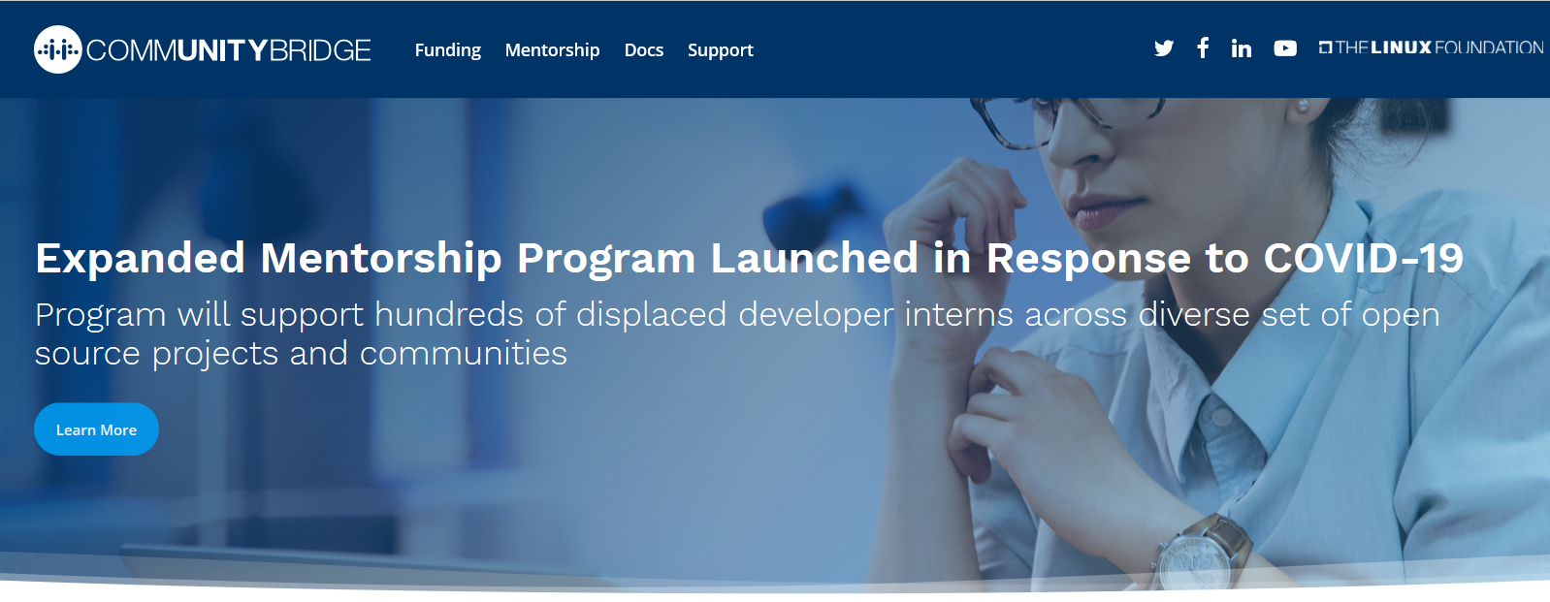
Linux基金会
如何在Linux基金会上托管开源项目
Linux基金会提供了一个平台CommunityBridge，旨在支持维护人员、贡献者、有抱负的开发人员以及创建和依赖开源软件的组织，可以为开源项目提供资金、安全以及人员三项关键资源,促进开源社区的规模和多样性，推进开源可持续发展。项目维护者可以向CommunityBridge申请托管项目（免费），Linux基金会审查批准后，即可在平台上托管一个或多个开源项目。CommunityBridge平台上的项目，有些由LF管理（LF项目），而另一些项目则不是。
审查条件包括但不限于：
①项目是一个开源项目；
②项目在社区广泛使用；
③与Linux基金会支持开源项目的宗旨是一致的。

Slide 21
Linux基金会
申请成为Linux基金会的协作项目（LF项目）的流程
一是确保接受Linux基金会的核心要求。包括：①项目遵循开放、透明的治理模式；②任何商标、git repo账户或共同资产均应由Linux基金会拥有；③确保项目在开放的许可证和IP模式下；④至少有一名Linux基金会成员赞助了这个项目。
二是与Linux基金会联系，讨论项目的使命和范围，包括已拥有或想要吸引的社区的任何背景。
三是考虑建立项目社区，并说明谁已经加入了?我们的1600多家会员公司和组织中是否有可能有兴趣参与?
四是与财务总监共同起草项目治理文件。
五是设计一个公告，说明项目迁移到Linux基金会。

Slide 22

Apache基金会
一个项目要进入Apache基金会，须要按照基金会的要求进行“孵化”的过程。Apache孵化器就是为那些想要进入Apache基金会的项目提供服务的，孵化一般需要一年半的时间，满足一系列质量要求之后方可毕业，通过孵化毕业的项目要么成为顶级的ASF项目（TLPs），要么成为其他顶级项目的子项目。
Apache孵化器创建于2002年，主要帮助那些项目（称为“podlings”）遵循和采用Apache的治理和操作方式，孵化器为每一个项目委派几名导师，与ASF的各个团队(孵化器PMC、基础设施团队等)保持联系，并指导项目团队使用ASF服务，促进业务的发展和运营。截至2019年11月，Apache孵化器已经孵化了300个项目，其中200多个项目已经毕业。

Slide 23
Apache基金会
孵化器的职责包括：吸收新的孵化项目；指导孵化项目按照Apache的方式管理和发展他们的社区；每月向董事会汇报孵化项目的进展情况；评估已孵化项目的成熟度，将其提升到正式项目/子项目状态，或者将其退出；签署知识产权转让协议。
孵化器PMC（IPMC）负责管理孵化器，并帮助进入孵化器的项目完成孵化过程，任何ASF成员都可以请求加入IPMC而无需投票。每一个孵化项目有一个PPMC（Podling Project Management Committee），它像顶级项目的PMC一样运作，但是需要将一些事情委托给IPMC，比如孵化毕业发布的最终投票，PPMC向IPMC报告。。
进入孵化器的基本条件包括：
①可用代码库。
②ASF基金会拥有该项目足够的知识产权。③ASF成员或官员的赞助。

Slide 24
Apache基金会
项目孵化流程：
①确保项目符合“Apache方式”；②找到一名引路人和至少两至三名孵化导师（他们将成为IPMC成员），讨论并准备孵化方案；③与IPMC讨论孵化方案，并根据IPMC的反馈，细化孵化方案；④IPMC对孵化方案在邮件列表进行至少72小时的投票，确定是否进入孵化器；⑤进入孵化器后，建设孵化项目的基础设施（包括邮件列表、网站、代码库等）；⑥迁移源码，基于软件授权或贡献者协议（CCLAs）,将代码转让给ASF；⑦创建项目社区，邀请新的提交者和PPMC成员；⑧软件版本发布，编写文档并完善发布过程；⑨与孵化导师一起根据ASF成熟度模型评估项目的孵化情况，准备毕业；⑩将现有商标转让给ASF，与IPMC讨论毕业事宜；⑪由IPMC启动毕业投票，ASF董事会决议设立顶级项目；⑫将基础设施资源从孵化器中转移；⑬更新项目状态，表明该项目不再孵化；⑭成立PMC对项目进行管理。

Slide 25
OpenStack基金会
在一个项目被集成到OpenStack发布版之前，成为孵化项目是必经阶段。在这个阶段里，项目开发人员需要去了解OpenStack的发布节奏、发布流程，以及要成为集成项目还有哪些工作需要完成等内容(创建一个新项目可以参照Project Creators Guide指南)。同时，也可以尽量寻求与其他项目合作或合并的机会。
一般来说，这个阶段至少需要持续两个开发周期。在孵化期间，孵化项目都会被移植到OpenStack命名空间和目录中，在第一个开发周期结束时，OpenStack技术委员会会对孵化项目做一个考核，考核的结果如果被证明是足够成熟的，并且已经准备好被集成到OpenStack发布版当中时，就会被选择从孵化期“毕业”成为OpenStack集成项目；在下一个开发周期里，该项目就正式成为集成项目，成为OpenStack家族的正式成员之一。

Slide 26
OpenStack基金会
OpenStack技术委员会将对项目进行审查，通常需要几个月时间的考察期（“孵化期”），主要包括以下内容：
一是项目的任务和范围必须有明确定义，且与OpenStack的任务一致。
二是项目遵循和采用OpenStack方式（“4个open”）。
三是确保项目与OpenStack其他部分的基本互操作性。
四是项目拥有由一个或多个贡献者组成的活跃团队。
五是项目参与实现由TC指定的任何目标，即OpenStack-wide Goals中定义的目标。
六是该项目满足TC要求的所有项目都要满足的任何政策。例如，项目测试接口。
一旦项目进入了OpenStack，作为回报，项目的贡献者可以在技术委员会选举中投票。

